Slide 1
Robert DOISNEAU
Photographe

Slide 2
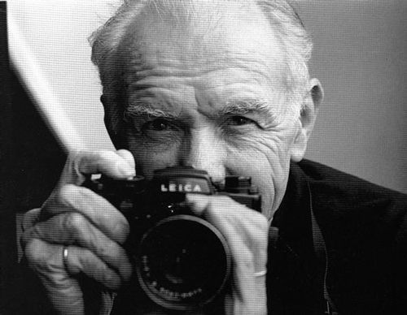
Qui est Robert Doisneau?
Un photographe français
Dates : 1912 – 1994
Aime prendre les gens par surprise
Photographie le quotidien des gens
(mariage, travail, les marchés, des photos d’enfants qui jouent ou qui sont à l’école).
Les photos étaient en noir et blanc

Slide 3
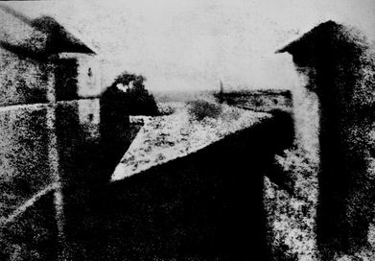
Première photo de l’Histoire
Niepce arrive à faire une photo de son toit.
L’image est fixée sur une plaque qui capture la lumière.

Slide 4
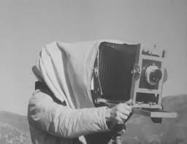
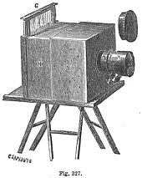
A l’époque, il y avait besoin de une demi heure de pause piur are une photographie
Obligation d’être en extérieir avec beaucoup de lumière.
Il fallait imprimer une photo avec un procédé chimique (on trempait dans un produit dans une pièce noire pour récupérer les photos).

Slide 5
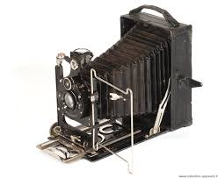
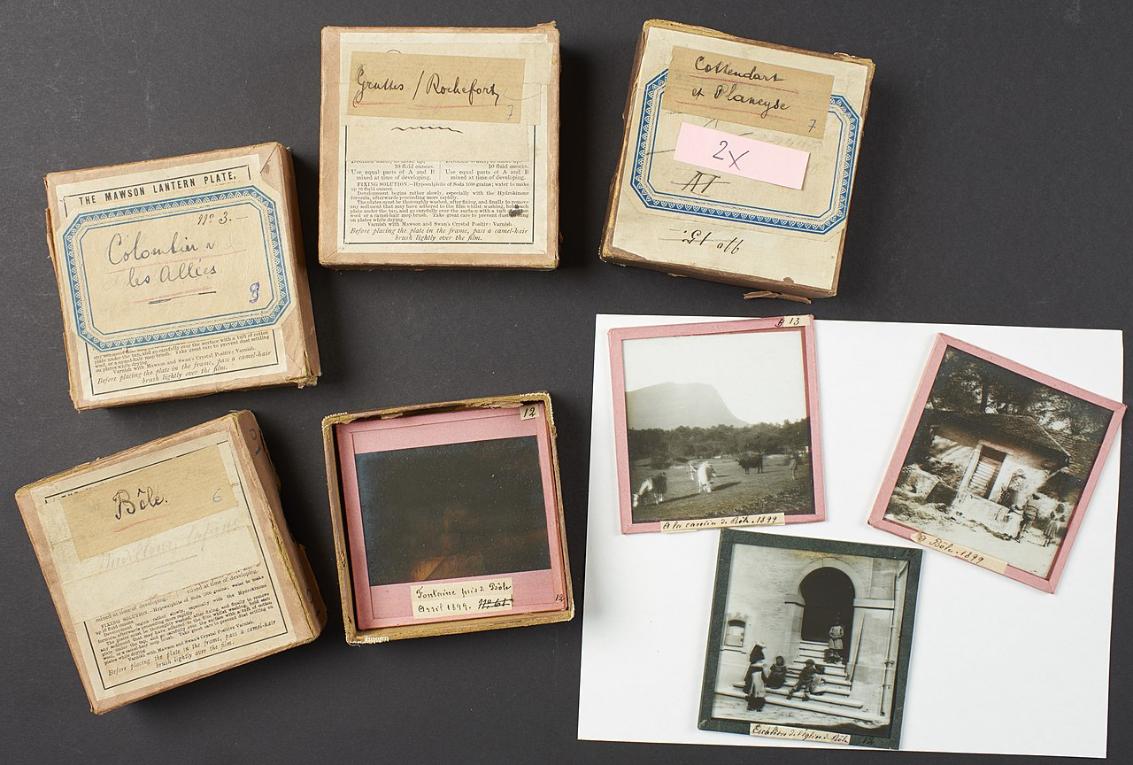
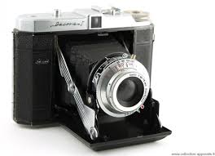
Les appareils photos évoluent vite
Amélioration de la lumière
Plus petit et pratique
Plus besoin de manipulation chimique
Les plaques de verre deviennent du papier

Slide 6
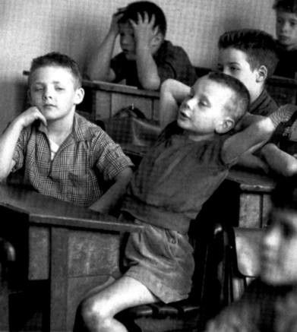
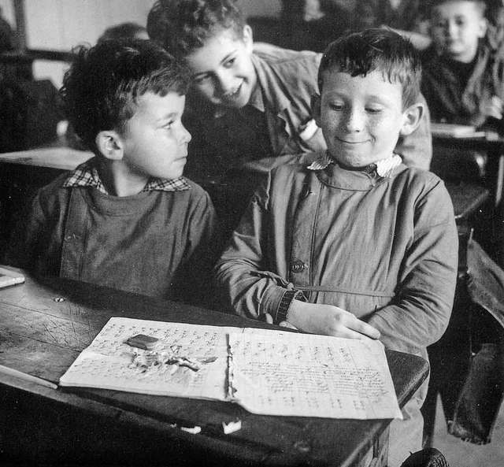
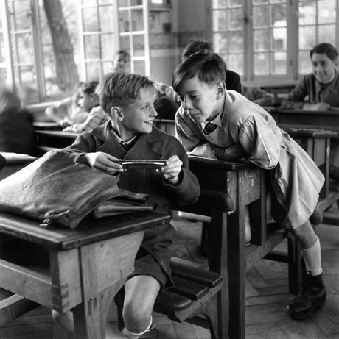
Quelques photos de Robert Doisneau

Slide 7
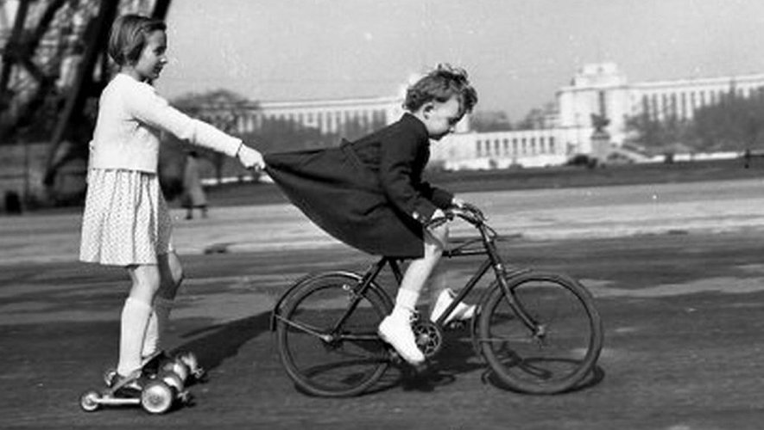
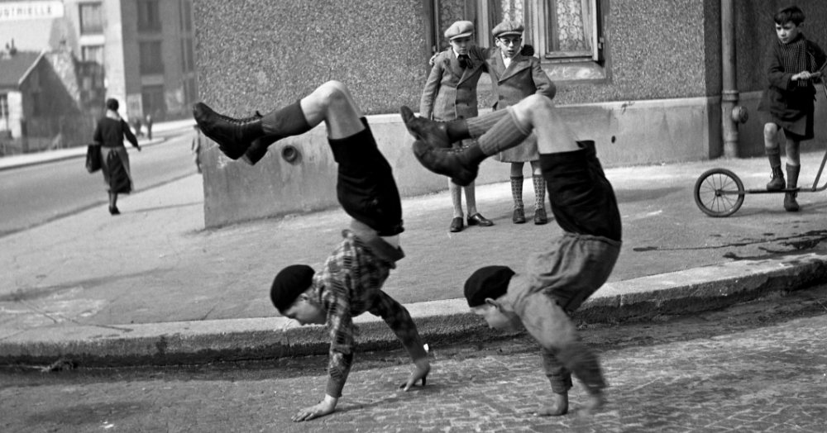
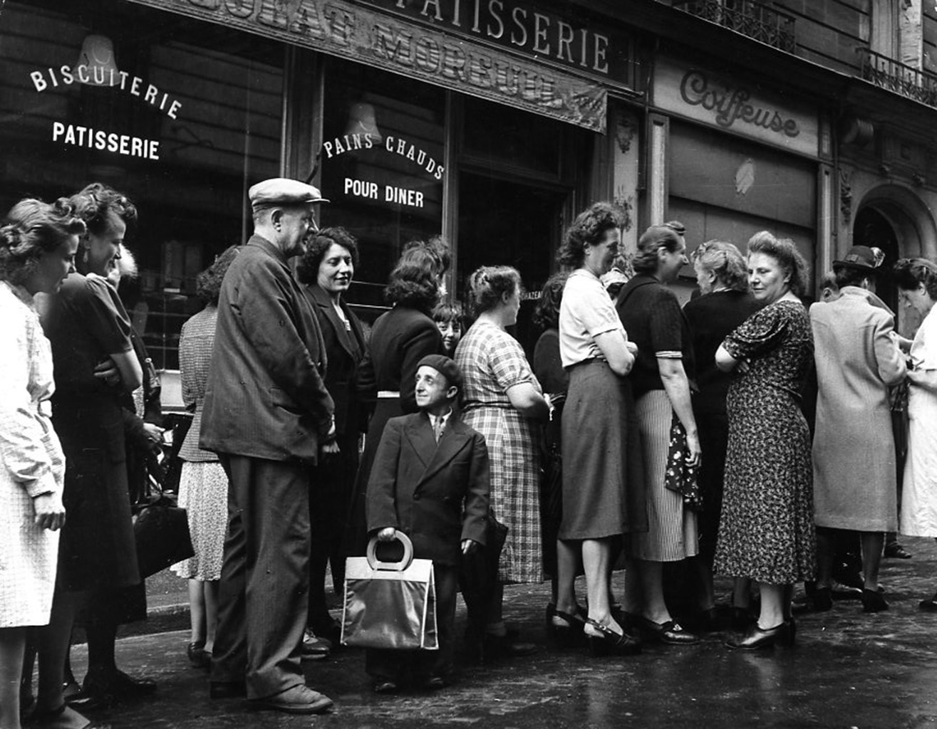
Quelques photos de Robert Doisneau

